Slide 1
blueBEARS 사용자 메뉴얼

Slide 2
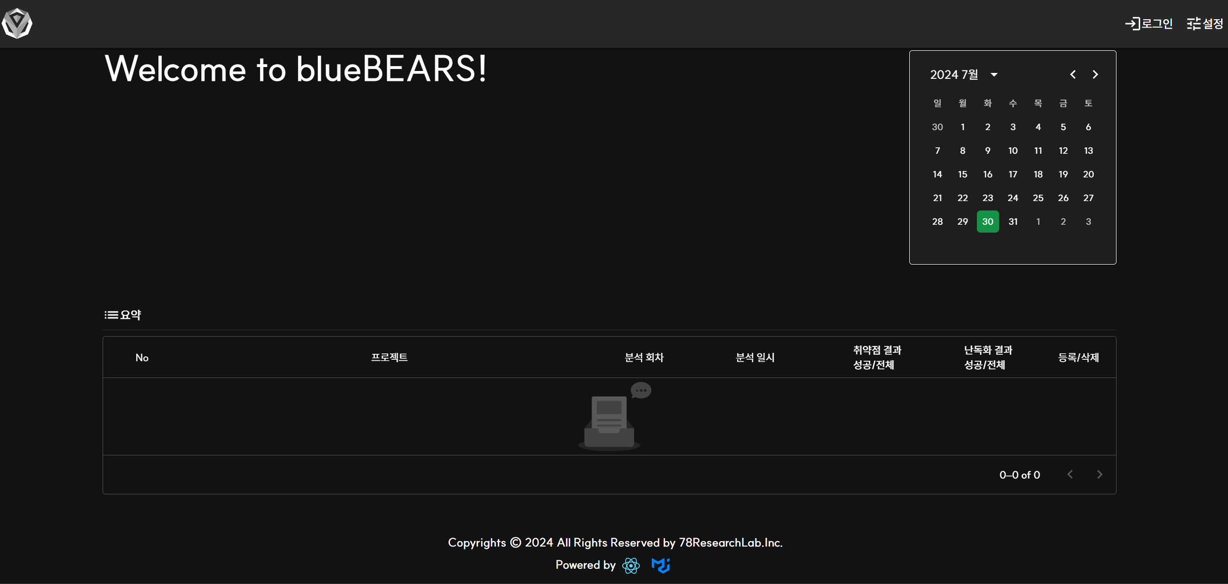
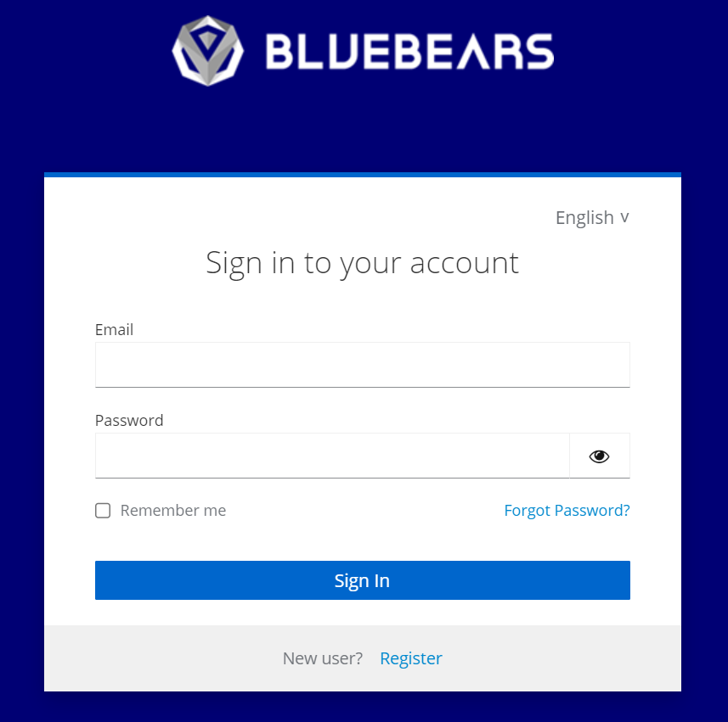
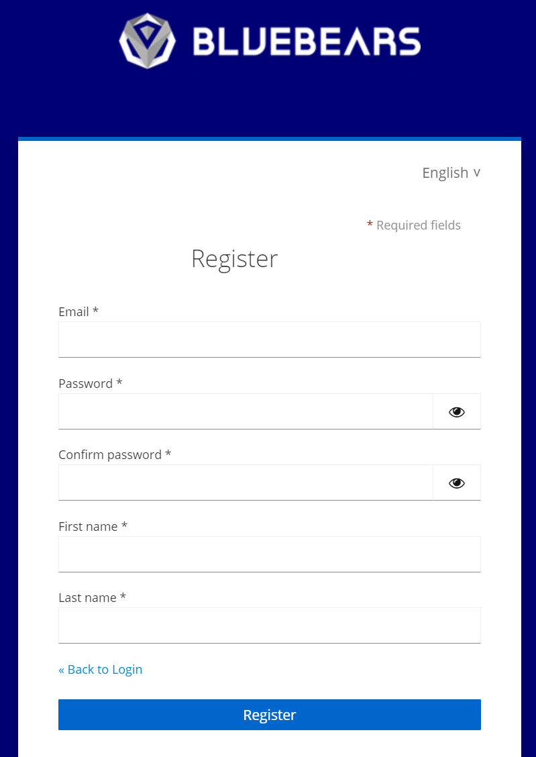
1-1. 신규 사용자 등록 : 로그인 팝업에서 Register 클릭하여 사용자 정보 입력 후 사용자 등록. 등록이 완료되면 자동 로그인 처리 됨.
1-2. 기존 사용자 로그인 : 로그인 버튼을 클릭하여 이메일 로그인.

Slide 3
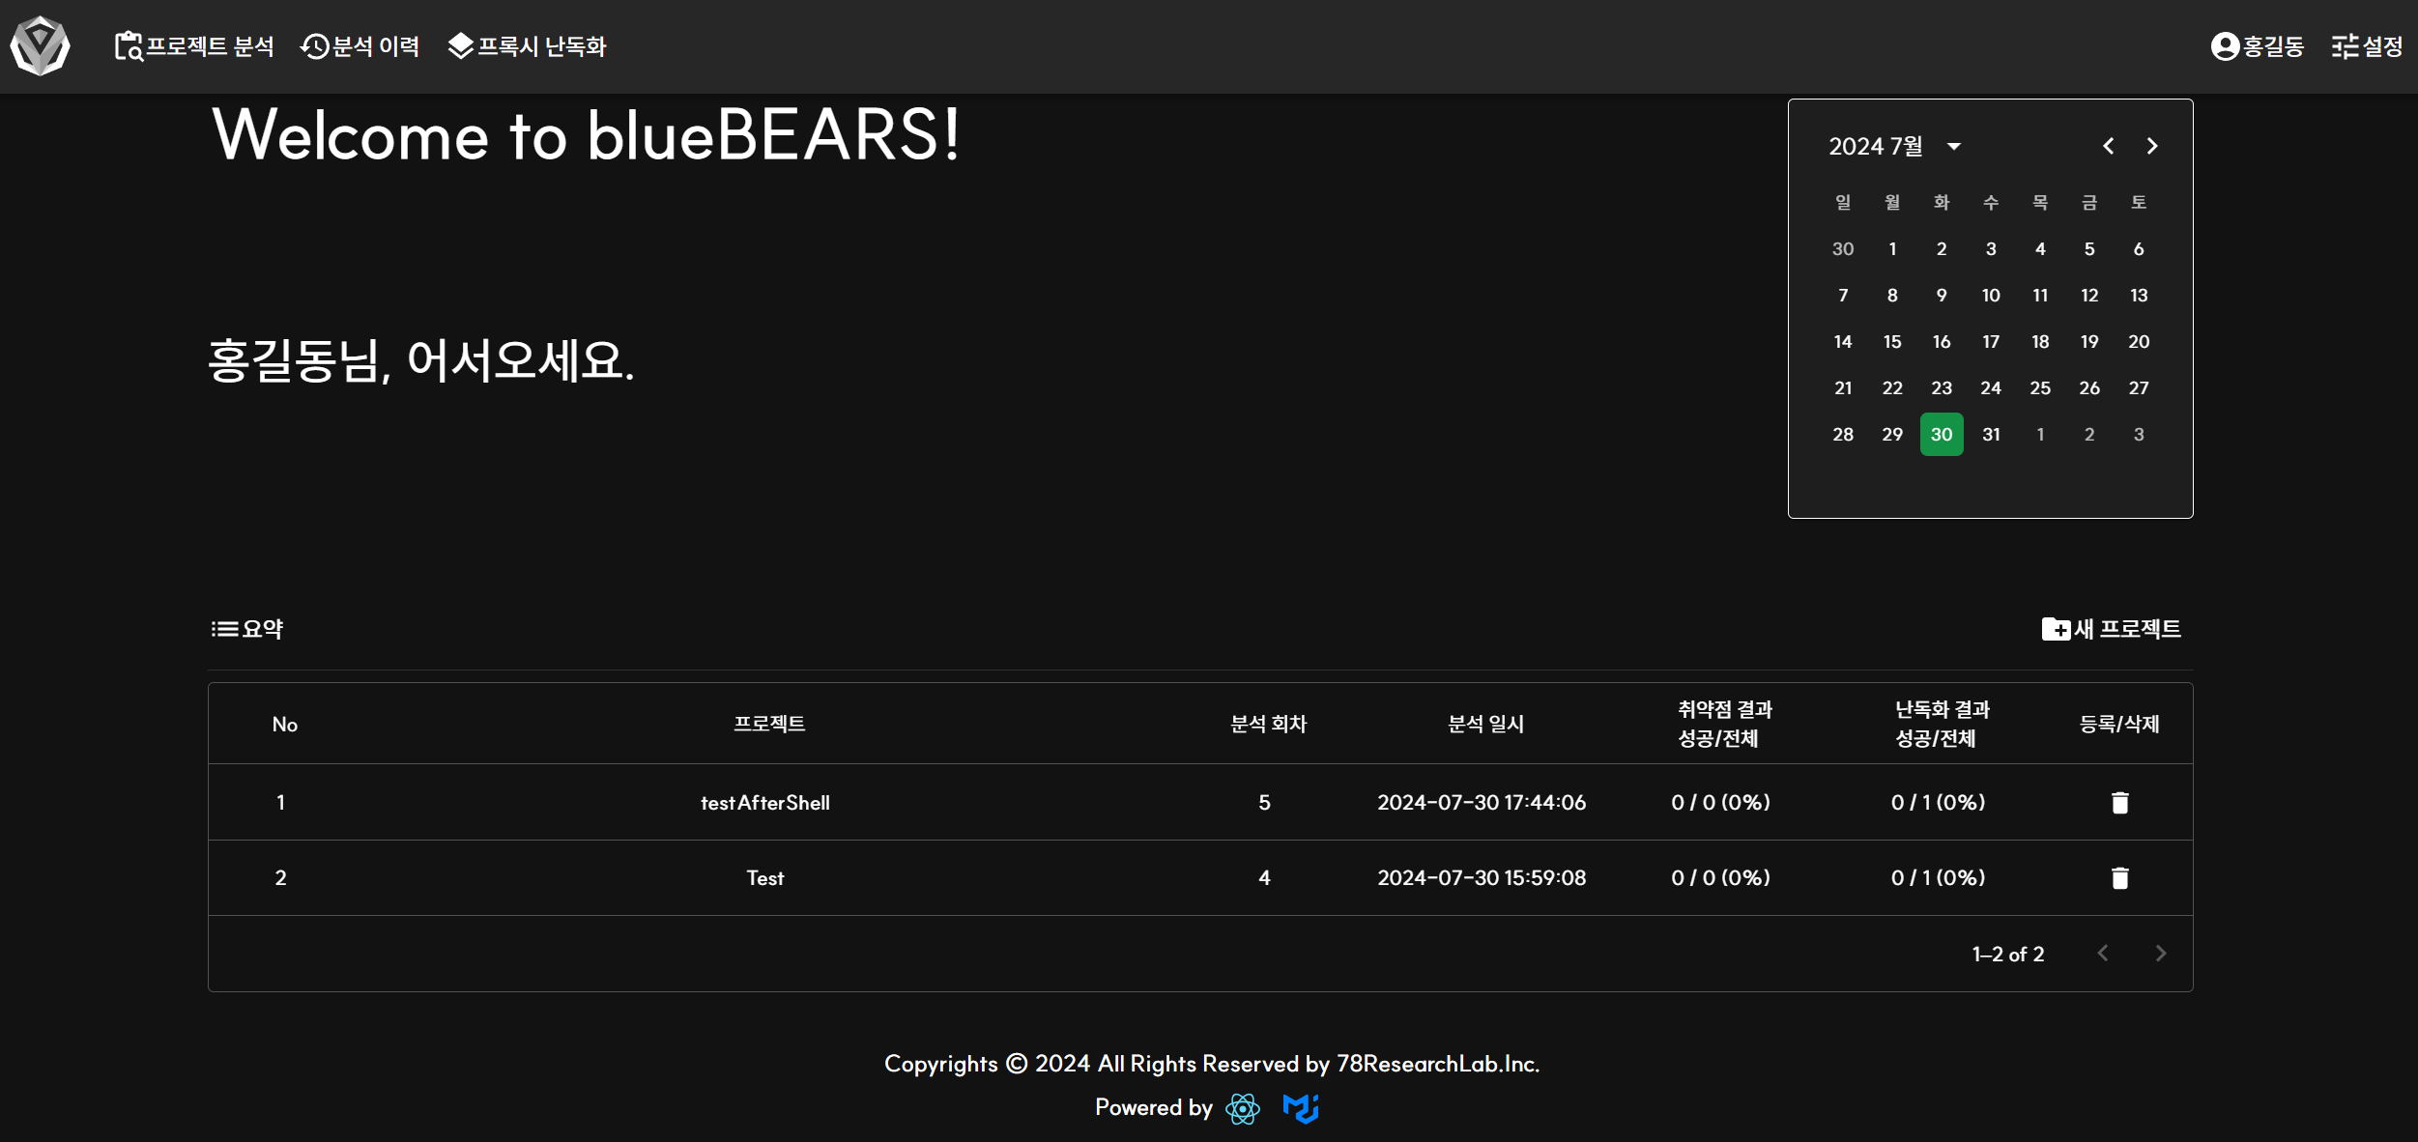

2. 로그인 후 활성화 : 메뉴, 프로젝트 요약 목록, 프로필 관리, 새 프로젝트 등록/삭제 기능.

Slide 4
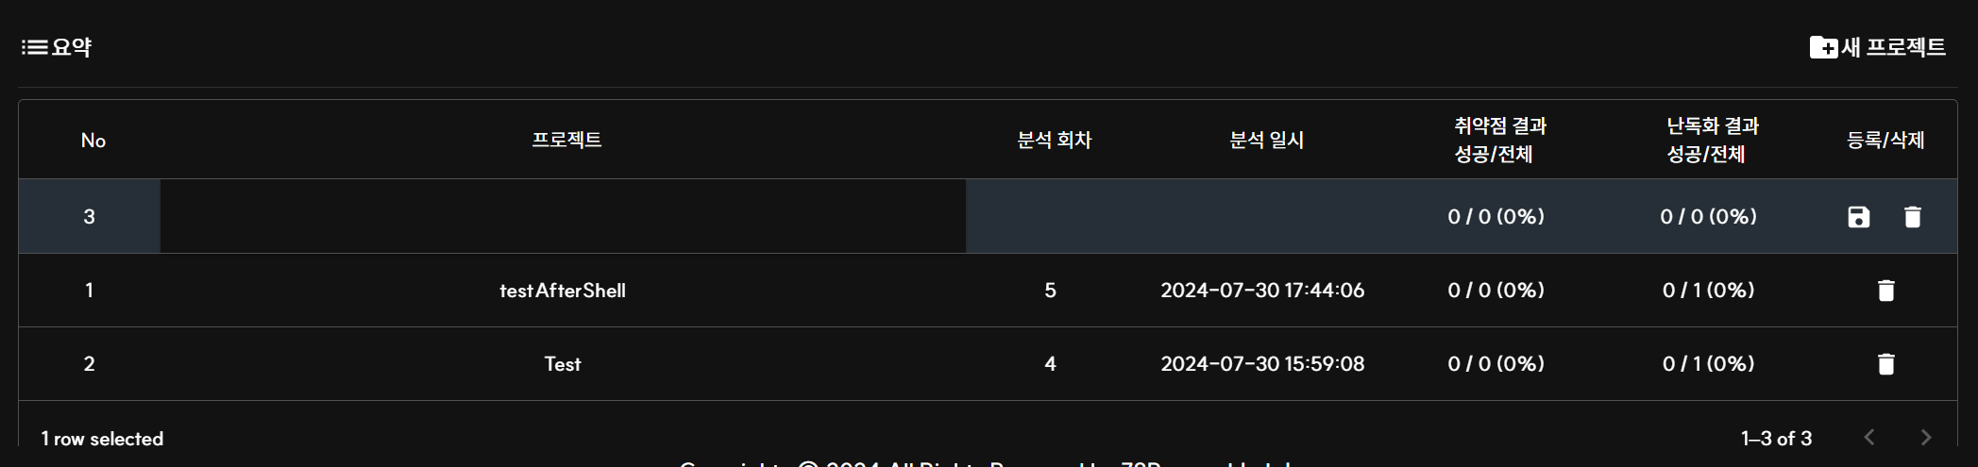
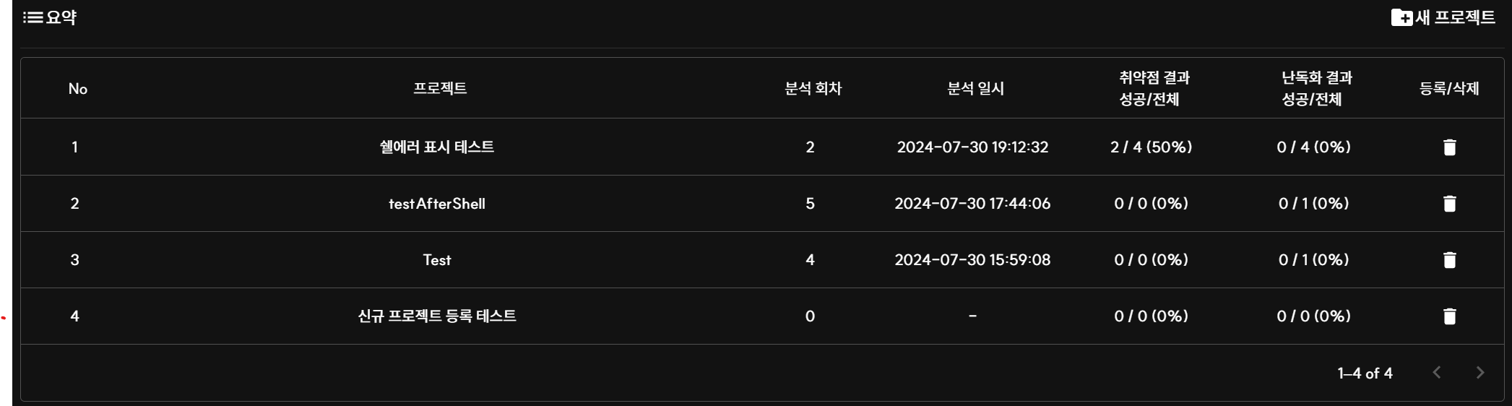


2. 프로젝트 등록 : 새 프로젝트 > 프로젝트명 입력 > 저장
1
2
3
3. 프로젝트 삭제 : 삭제 > confrim 확인
<등록된 파일이 없을 경우>
2
<등록된 파일이 있을 경우>
1
2

Slide 5
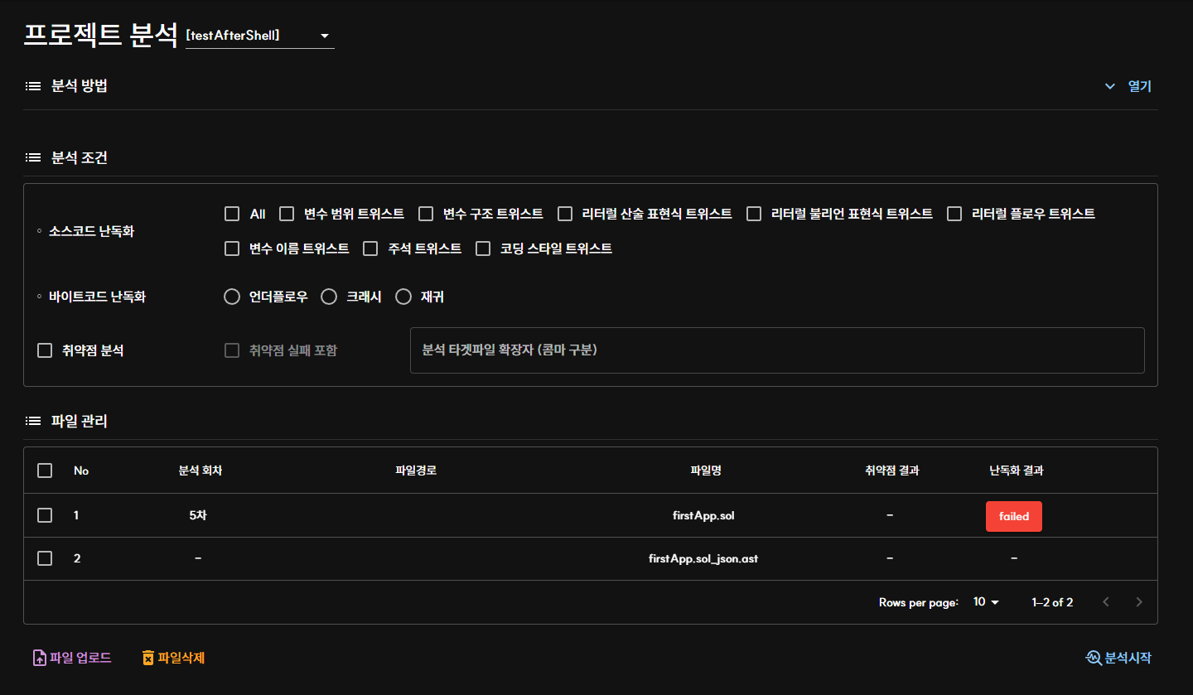
4. 프로젝트 분석
4-1. 프로젝트 선택 : 분석 할 프로젝트 선택. - 메인 > 요약 목록 > 로우 클릭해서 진입 시 선택한 프로젝트 자동 세팅. - 메인 > 프로젝트 분석 메뉴 클릭해서 진입 시 최근 등록된 프로젝트 자동 세팅.
1

Slide 6
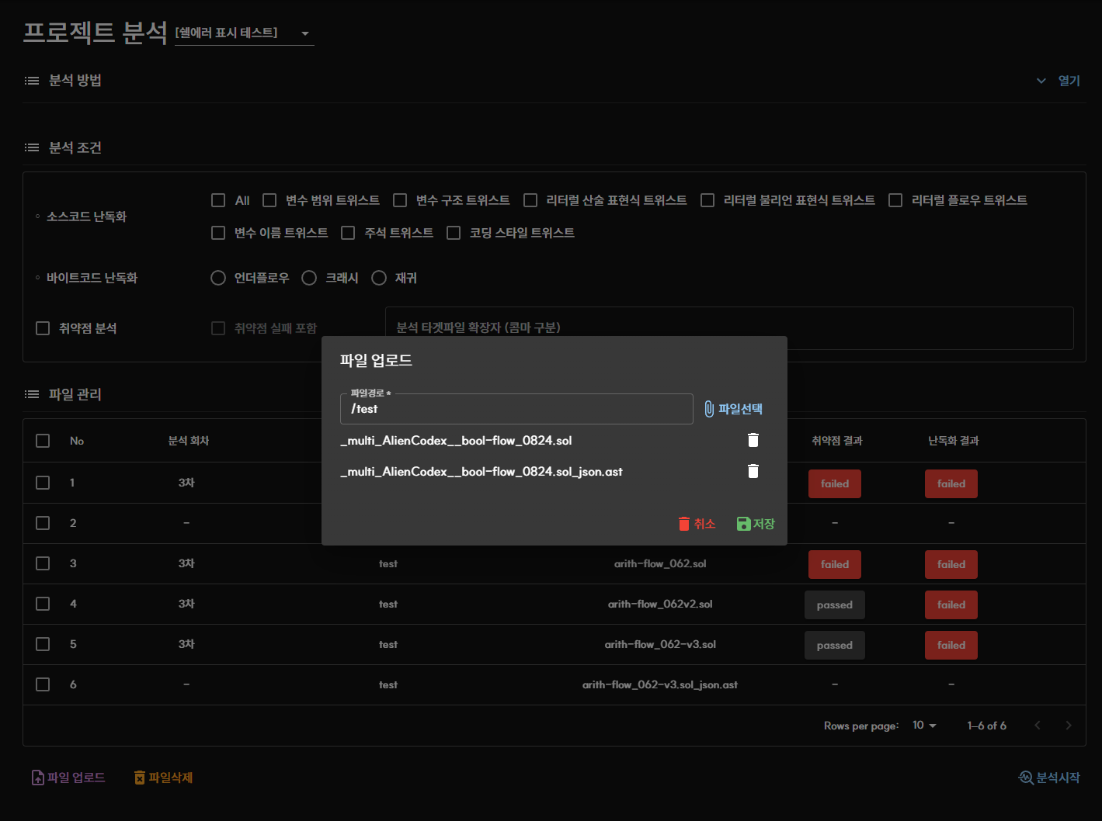
4-2. 파일 업로드 : 파일 업로드 > 파일 저장 경로 입력 > 파일 선택(다중선택 가능) > 저장
2
3
4
1

Slide 7
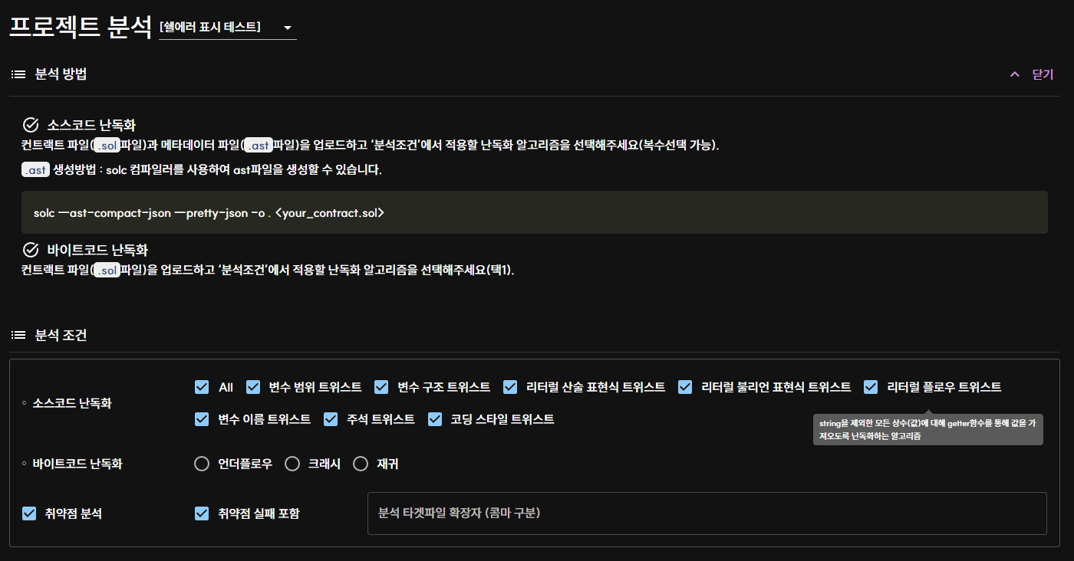
4-3. 분석 조건 선택 : 분석 방법을 참고 하여 선택. 선택 항목 마우스 오버 시 tooltip.

Slide 8
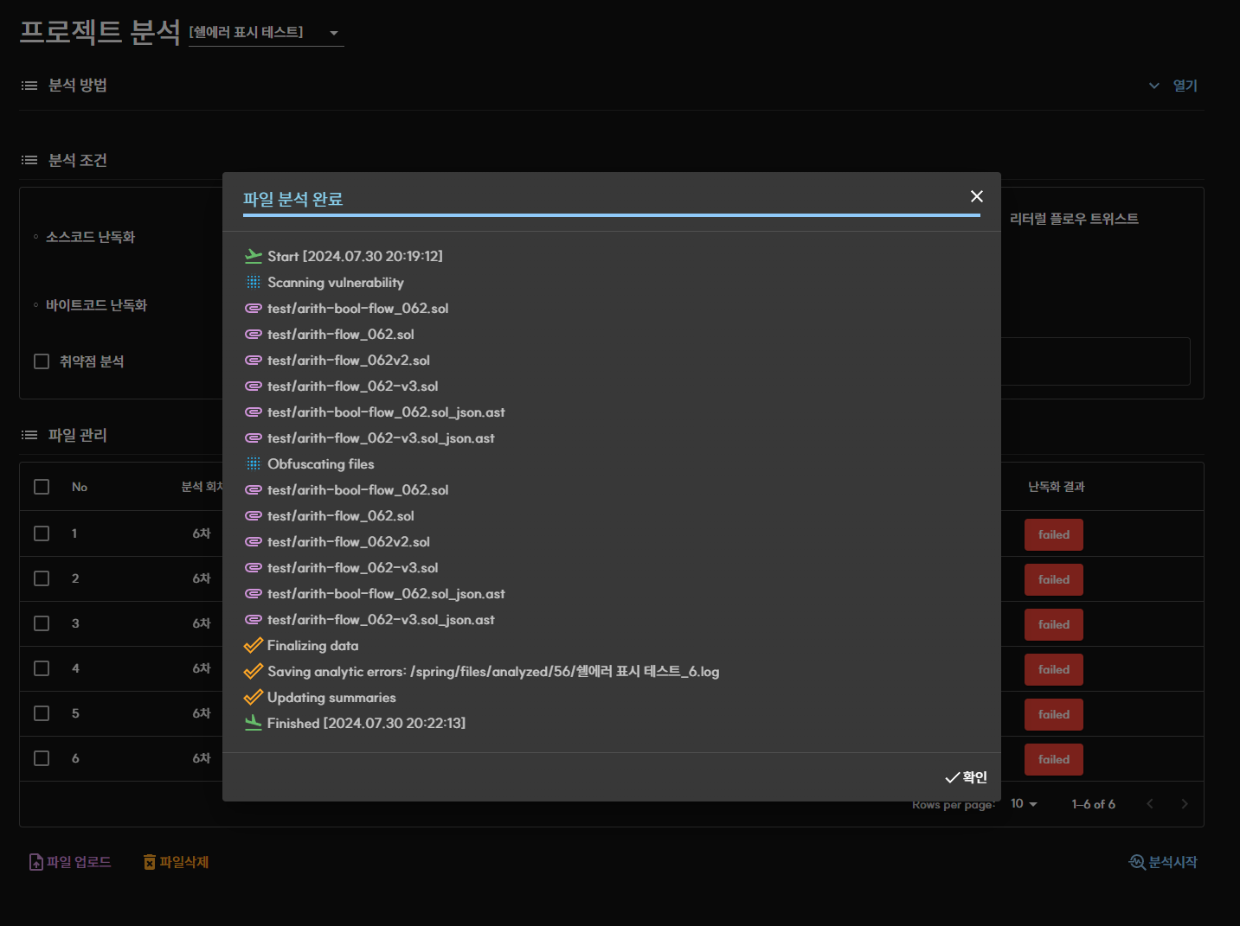
4-4. 분석 : 분석 시작 > progress 팝업 > 완료 시 확인버튼 활성화 > 클릭 시 팝업 닫힘
2
3
1

Slide 9
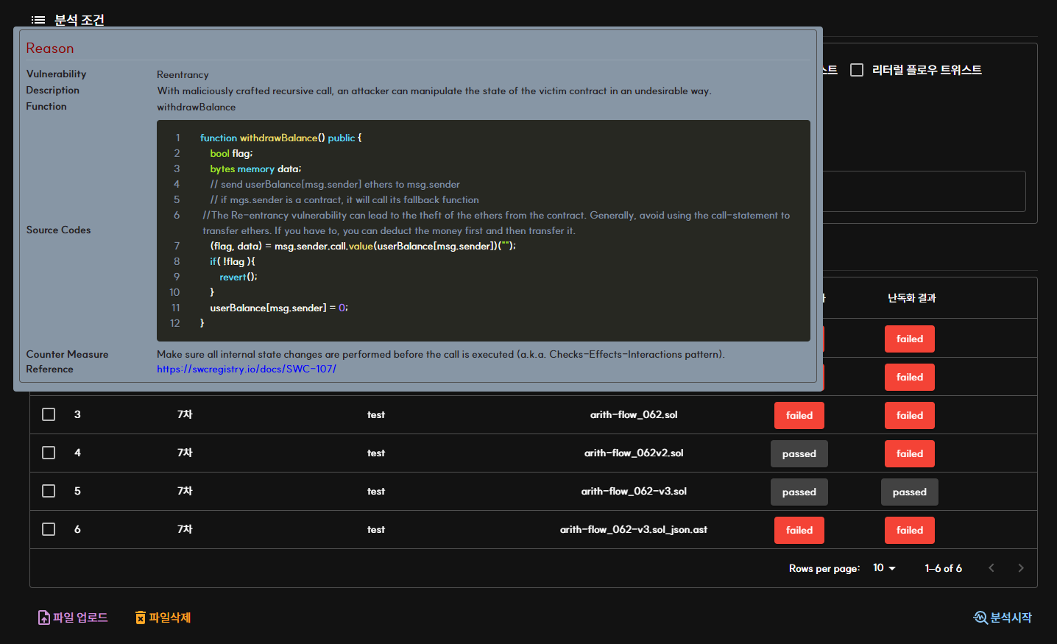
4-4. 분석결과 확인 : failed 마우스 오버 시 실패 원인 tooltip.

Slide 10
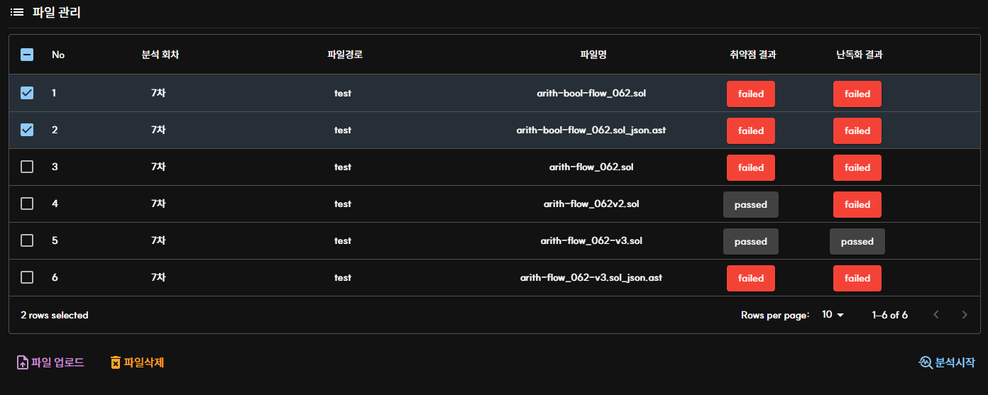
4-5. 파일 삭제 : 체크박스 선택 > 파일삭제
1
2

Slide 11
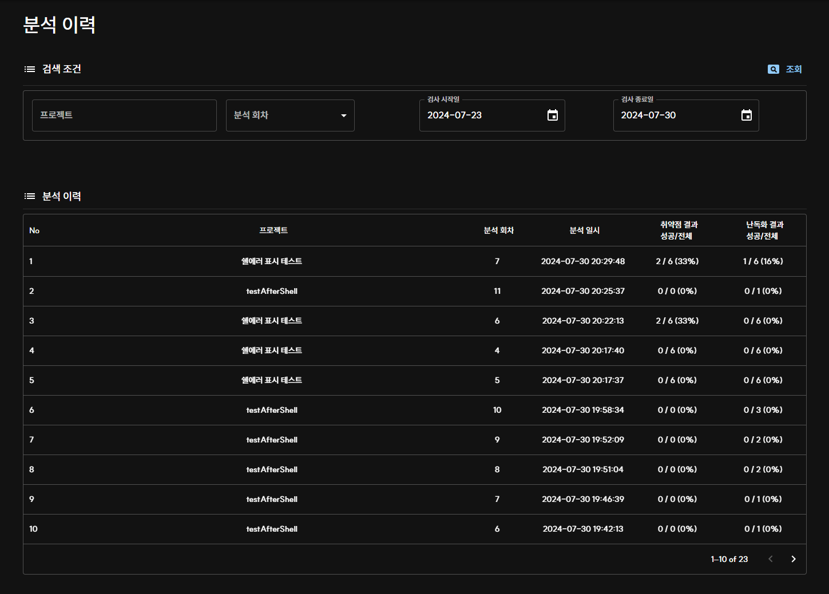
5-1. 분석이력 조회 : 검색 조건 설정 > 조회
2
1

Slide 12
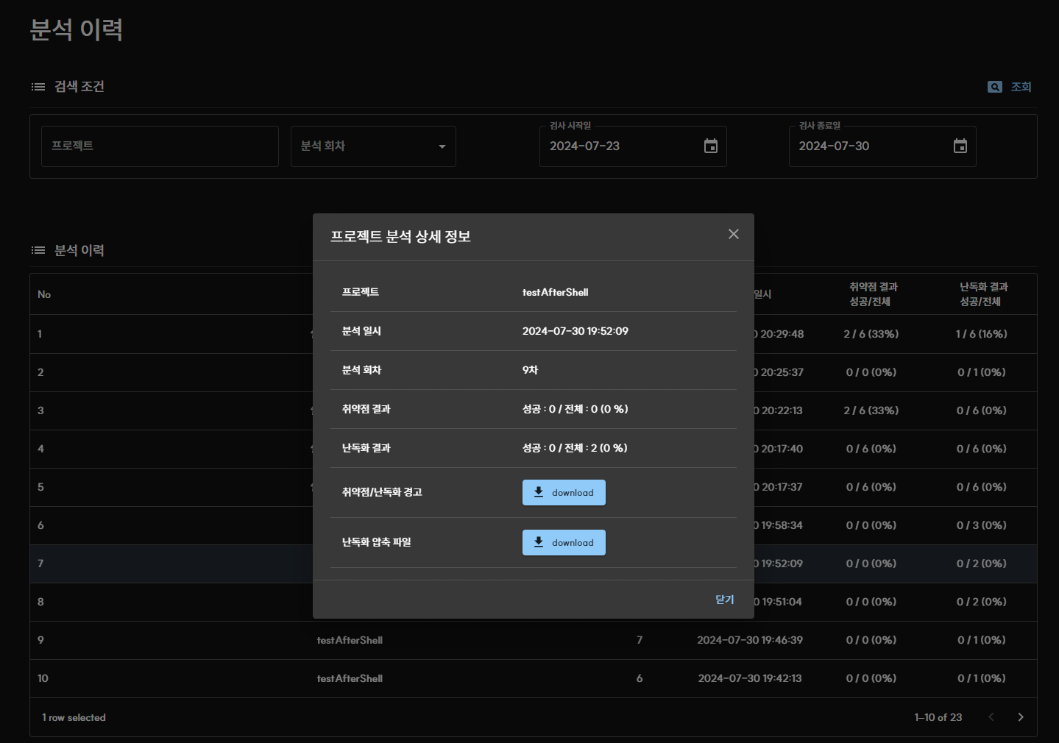
5-2. 분석이력 상세 : 로우 클릭시 상세 팝업 > 다운로드 클릭시 파일 다운로드

Slide 13
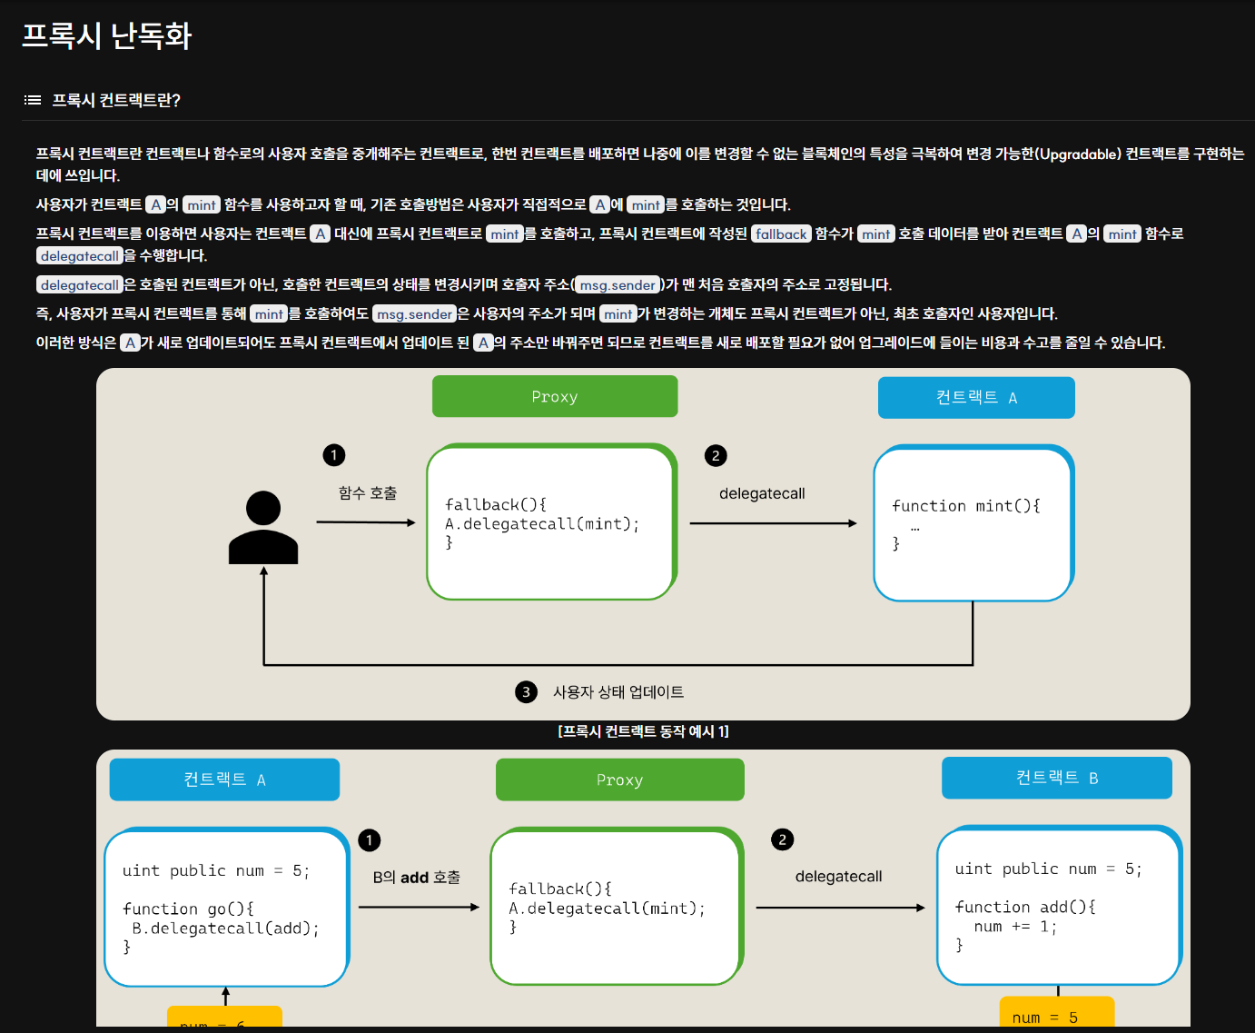
6. 프록시 난독화 : 프록시 난독화 기법 소개 페이지

Slide 14
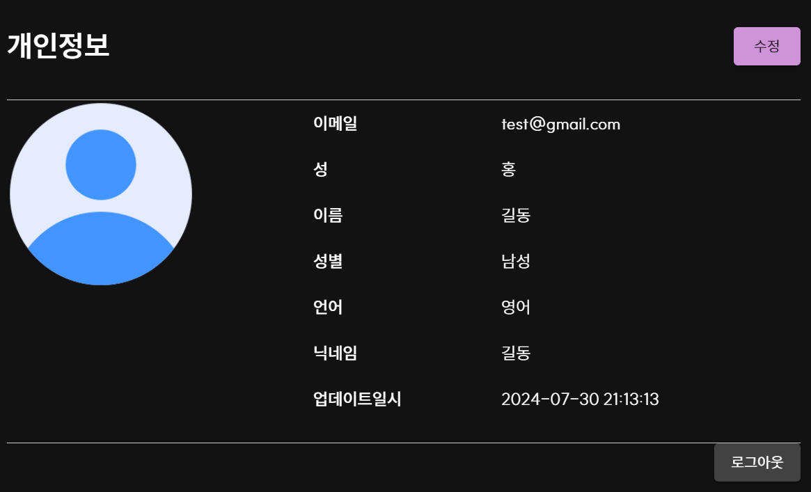
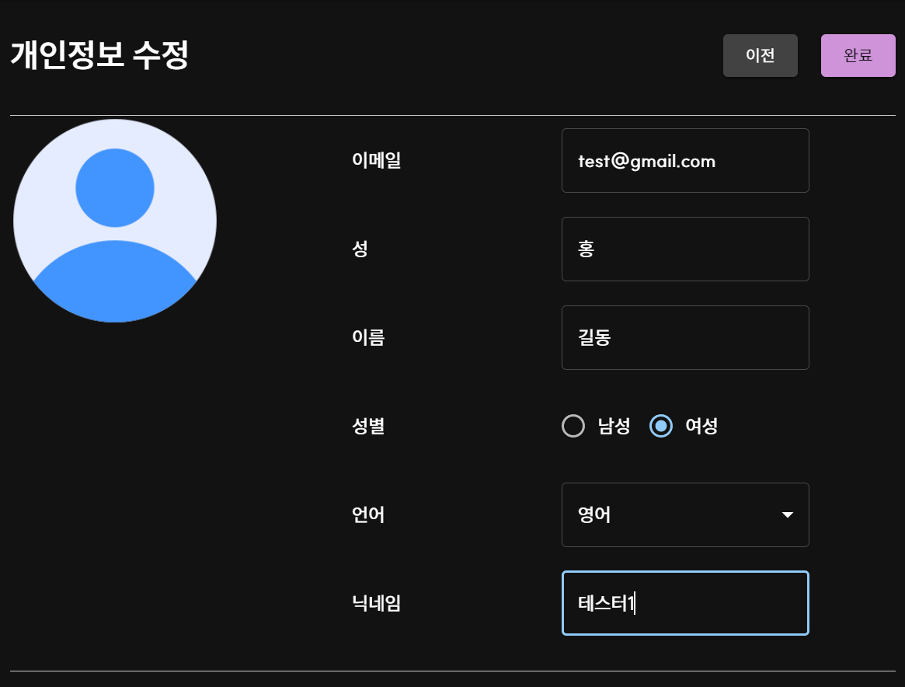
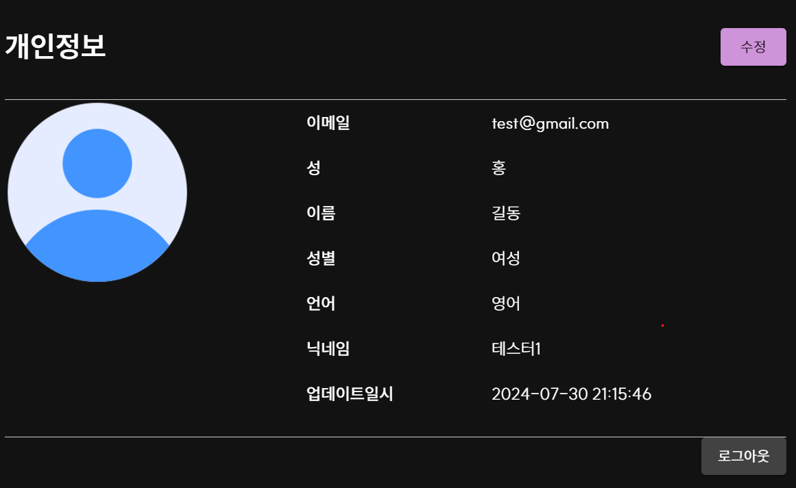
7-1. 프로필 확인 : 로그인 후 오른쪽 상단의 이름 > 프로필
7-2. 프로필 수정 : 7-1 의 수정버튼 > 수정정보입력 > 완료 > 변경내용 확인

